Slide 1
Сучасний вимір доброчесності

Slide 2

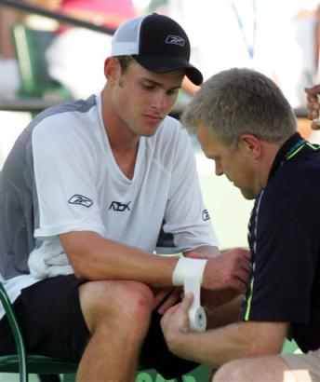


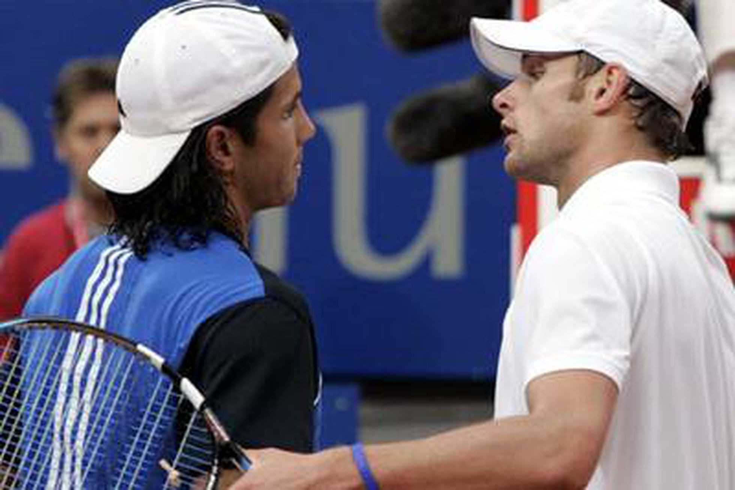
Доброчесний спорт:
кейс Енді Роддіка
Енді Роддік
Один з найкращих тенісистів світу.
У 2005 року йому присудили перемогу в грі проти Фернандо Вердаско, проте він повідомив судді, що він отримав очко помилково, і його присудили Вердаско, який потім виграв матч.

Slide 3
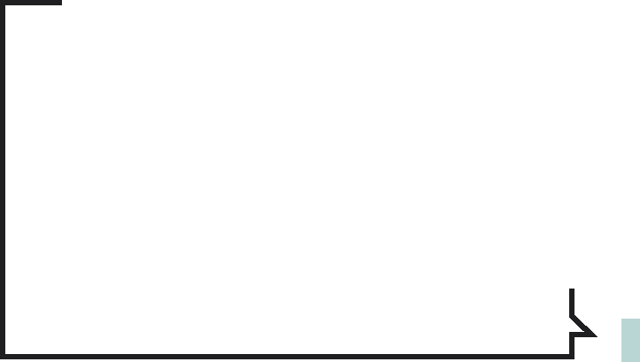
Поняття доброчесності
Великий тлумачний словник: Доброчесність – висока моральна чистота, чесність. А «доброчесним» є той, хто живе чесно, дотримується всіх правил моралі.
Сучасний словник з етики: Доброчесність – позитивна моральна якість, яка зумовлена свідомістю й волею людини, та є стійкою характеристикою її способу життя та вчинків. Під доброчесністю розуміється також готовність і здатність особистості свідомо, неухильно орієнтуватись у своїх діях та поведінці на принципи добра й справедливості.
Організація економічного співробітництва: Доброчесність – послідовне узгодження та вірність загальноприйнятим етичним цінностям, принципам та нормам для обстоювання та визначення пріоритетності суспільних перед приватними інтересами в державному секторі.
Офіс доброчесності НАЗК пропонує використовувати таке визначення: Доброчесність – чинити правильно, навіть коли ніхто не бачить.
«Іntegritas» (латиниця) –
розсудливість, цілісність, завершеність, правильність і невинність

Slide 4

Доброчесність у житті –
нескінченне поле, довге,
як саме життя
Анжелос Джаннакопулос

Slide 5
Погляди на доброчесність
Доброчесність як самоінтеграція: Доброчесність — це питання інтеграції різних частин своєї особистості в гармонійне, неушкоджене ціле, збереження власного Я.
Доброчесність як ідентичність: Доброчесність — вчинення дій у такий спосіб, що відображає уявлення людей про те, хто вони є.
Доброчесність як самоконструювання: Жити доброчесно — це не просто мати послідовний життєвий план і реалізовувати його, це значить діяти так, щоб бути раціонально схваленим як самим собою, так і своїм майбутнім Я.
Доброчесність як відстоювання чогось: Доброчесні люди не просто діють відповідно до своїх переконань, вони відстоюють щось: свої найкращі судження в спільноті людей.
Доброчесність як моральна мета: такий погляд накладає моральні обмеження на ті зобов'язання, яким доброчесна людина повинна залишатися вірною.

Slide 6
Доброчесність,
суспільство і держава

Slide 7
Зв’язок між соціально-політичними умовами та доброчесністю
Рішення діяти доброчесно людина приймає самостійно і будувати доброчесне середовище треба починати з себе.
Але соціальні (наприклад, сім’я, бізнес, релігія) та політичні (наприклад, політичний режим) структури і процеси суспільства мають вплив на особисту доброчесність. Вони заохочують або блокують інструменти для розбудови доброчесного середовища.
Державні інститути, включаючи форми правління та економічні механізми, повинні сприяти доброчесності. Якщо суспільство побудоване так, що заважає усвідомлювати або діяти відповідно до своїх зобов'язань, цінностей та бажань – така структура ворожа до доброчесності, що впливає на погіршення добробуту та появи в суспільстві стану відчудженності.

Slide 8
Зв’язок між соціально-політичними умовами та доброчесністю
Демократичні режими
сприяють розвитку доброчесності, адже вона є одним з їхніх ключових принципів
люди в таких суспільствах більш вільні, а сама структура суспільства прозора.
Авторитарні та тоталітарні режими
Можуть використовувати цінність доброчесності як певний «фасад» – вони можуть створювати інституції, які начебто виховують доброчесних громадян (наприклад, піонери), але їхня головна мет – підтримка пропаганди, аж ніяк не моральних цінностей.
Авторитарні країни бачать в реальній доброчесності загрозу для свого існування і всіма способами з нею борються чи закладають в цей термін зовсім іншу суть.
Можливості громадян обмежені, а суспільні процеси – незрозумілі.

Slide 9
Доброчесність посадових осіб
Інституції повинні мати внутрішню стійкість (налагодженні механізми роботи та внутрішню підзвітність) та зовнішній контроль (бути підзвітними, в першу чергу, громадянам)
Організація економічного співробітництва (ОЕСР) вважає, що наявність чітких стандартів забезпечить доброчесність посадових осіб.

Slide 10
Доброчесність посадових осіб
Організація економічного співробітництва (ОЕСР) вважає, що наявність чітких стандартів забезпечить доброчесність посадових осіб.
ОЕСР: Треба зробити доброчесний вибір легким вибором
Шляхи досягнення
Мотивація діяти чесно
Робітникам державного сектору слід регулярно нагадувати про довіру до них і очікувану від них чесність.
Індивідуальна відповідальність
Треба переконатися, що політика передбачає індивідуальну відповідальність кожної особи за свої власні дії.
Об’єктивність
Держава та суспільство мають спонукати осіб, які приймають рішення, бути об’єктивними та захищати їх від ледь помітних конфліктів інтересів.

Slide 11
Доброчесність громадян
Щоб сприяти розвитку суспільної культури публічної доброчесності треба співпрацювати з приватним сектором, громадянським суспільством та окремими особами шляхом:
﻿﻿﻿визнання в системі публічної доброчесності ролі приватного сектору, громадянського суспільства та окремих осіб, шляхом заохочення підтримувати ці цінності як спільну відповідальність;
﻿﻿﻿залучення відповідних зацікавлених сторін до розробки, регулярного оновлення та імплементації системи публічної доброчесності;
﻿﻿﻿підвищення обізнаності в суспільстві про переваги публічної доброчесності та зменшення толерантності до порушень стандартів публічної доброчесності, а також проведення, за необхідності, кампаній з просування громадянської освіти з питань публічної доброчесності серед окремих осіб і, зокрема, в закладах освіти;
залучення приватного сектору та громадянського суспільства до обговорення додаткових переваг публічної доброчесності, які виникають завдяки підтримці доброчесності в бізнесі та некомерційній діяльності, обміну досвідом, отриманим з передових практик, та його розвитку.

Slide 12
Доброчесність та Україна

Slide 13
Доброчесність в українському законодавстві
До 2000х років. Був тільки термін «академічна доброчесність». У 2000 році затвердили Загальні правила поведінки державного службовця, де доброчесність згадувалася як одна з обов’язкових умов для державних службовців.
2006 рік. Затверджено Концепцію подолання корупції в Україні — «На шляху до доброчесності».
2011 рік. Стаття 3 Закону України «Про державну службу»: одним із принципів держслужби названо доброчесність.
2015 рік. У Законі України «Про державну службу» з’явилося визначення доброчесності – спрямованість дій державного службовця на захист публічних інтересів та відмова від превалювання приватного інтересу під час здійснення наданих йому повноважень.
2016 рік. Доброчесність стала обов’язковою умовою для роботи суддею. Парламентарі внесли відповідні зміни до Конституції України. І того ж дня ухвалили Закон України «Про Вищу раду правосуддя», який зобов’язував суддів щорічно подавати декларацію доброчесності.

Slide 14
Доброчесність: що вже зроблено?
Функціонує Єдиний державний реєстр декларацій осіб, уповноважених на виконання функцій держави або місцевого самоврядування.
Запровадження ефективної системи запобігання й врегулювання конфлікту інтересів на публічній службі. Офіс доброчесності НАЗК навчає публічних службовців розпізнати конфлікт інтересів та врегулювати його.
Існує інститут викривачів
Офіс доброчесності НАЗК працює над втіленням просвітницьких проєктів та відкритий до співпраці з представниками громадськості, аби спонукати до переосмислення та зміни поведінки для формування «нульової» толерантності до корупції у суспільстві
в Українських компаніях, навчальних закладах тощо передбачені кодекси етичної поведінки.

